Slide 1
Bölüm 09 BİLP104-Nesneye Yönelik Programlama II
BİLP202
Dr. Muhammet Yorulmaz

Slide 2
METOTLAR
Prosedürel soyutlama (Procedural Abstraction): Büyük bir problemi küçük alt problem parçalarına ayırmak. Böl ve Yönet/Fethet (divide & Conquer)
Programlamada fonksiyon, en basit ifadeyle belirli bir görevi yerine getiren bir kod bloğudur. Nesne yönelimli programlamada, metot fonksiyon için kullanılan bir isimlendirmedir. Java metotlarının türleri Bir yöntemin kullanıcı tarafından tanımlanıp tanımlanmadığına veya standart kütüphanede bulunup bulunmadığına bağlı olarak, iki tür metot vardır:
Standart Kütüphane metotlar
Kullanıcı tanımlı metotlar

Slide 3
Standart Kütüphane Metotları
Standart kütüphane yöntemleri, Java'da kullanıma hazır olan (built-in)yöntemlerdir. Bu standart kütüphaneler, Java Sınıf Kütüphanesi (JCL) ile birlikte JVM ve JRE içeren bir Java arşivindeki (* .jar) bir dosyada bulunur. Örneğin daha önce kullandığımız, print () bir java.io.PrintStream yöntemidir. print("..."), tırnak içindeki stringi yazdırır. sqrt (), Math sınıfının bir yöntemidir. Bir sayının karekökünü döndürür. Örneğin : public class MainClass { public statik void main (String [] args) { System.out.print ("4'ün karekökü:" + Math.sqrt (4)); } } programını çalıştırdığınızda, çıktı aşağıdaki gibi olur: 4'ün karekökü: 2.0

Slide 4
Kullanıcı tanımlı metotlar
Bir sınıf içindeki metotları dilediğiniz gibi tanımlayabilirsiniz. Bu metotlara kullanıcı tanımlı yöntemler denir. Bir metodu kullanmadan önce (çağırmadan), onu tanımlamanız gerekir. main metodunun yer aldığı sınıf içerisinde tanımlayacağımız metotların genel yapısına bir örnek olarak aşağıdaki metodu inceleyelim. public static void metodum() { System.out.println (“Metodum çalıştırıldı(çağrıldı).”); } Burada, metodum () adlı bir metot tanımlanmıştır. Metot adından önce üç anahtar kelime ;
public anahtar kelimesi metodum() metodunu public yapar. Bu tip metotlara sınıfın dışından da erişilebilir.
static anahtar kelimesine ve static metot - değişkenlere ileride değineceğiz. Şimdilik sadece, metodu main metodunun yer aldığı sınıf içerisinde tanımlayacaksak static anahtar kelimesini eklememiz gerektiğini bilmeliyiz.
void anahtar sözcüğü, yöntemin herhangi bir değer döndürmediğini gösterir. Bu bölümün sonraki slaytlarında değer döndüren metot örneklerine bakacağız.

Slide 5
Java metodunu tanımlamanın tam sözdizimi(syntax) şöyledir:
erişimBelirleyici static döndürdüğüDeğerTipi metotAdi (ParametreTipi parametreAdi) { // metot gövdesi }
erişimBelirleyici - metodun public(genel), private (özel) gibi erişim türünü tanımlar. Erişim belirleyicilere ileride değineceğiz.
static- Bir metotta static anahtar sözcük kullanırsanız, static bir yöntem haline gelir. Bu bölümdeki kullanıcı tanımlı metotları, main metodunun yer aldığı sınıf içerisinde tanımlayacağımızdan static anahtar kelimesini kullanıyoruz ( static yöntemler bir sınıf örneği oluşturmadan çağrılabilir. Buna ileride değineceğiz).
döndürdüğüDeğerTipi - Bir yöntem bir değer döndürebilir. primitif(ilkel) veri türlerini (int, double, long vb.), hazır nesne tiplerini (String, List vb.) veya kullanıcı tanımlı nesneleri döndürebilir. Metot bir değer döndürmezse, dönüş tipi void olur.
metotAdi - Metodun adı bir tanımlayıcıdır. Bir metoda herhangi bir isim verebilirsiniz. Ancak, yaptığı görevlerle ilişkili bir isim verme geleneği vardır. Örneğin, alanHesapla, cevreHesapla gibi.
Parametreler (argümanlar) - Parametreler bir yönteme iletilen değerlerdir. Bir yönteme istediğiniz sayıda parametre(argüman) iletebilirsiniz. Yukarıdaki örnekte, metodumuz hiçbir argümanı(parametreyi) kabul etmiyor. Dolayısıyla parantez içerisi boştur.
Metot gövdesi - Metodun gerçekte ne yaptığını, parametrelerin nasıl manipüle edildiğini ve hangi değerlerin döndürüldüğünü tanımlar. Süslü parantez {} içindeki kodlar, metodun gövdesidir.

Slide 6
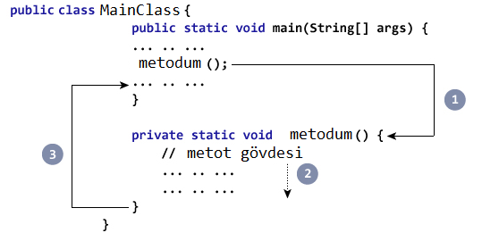
Kullanıcı tanımlı metotlar
Bir metot nasıl çağırılır?
Şimdi bir metot tanımladık. Metodu kullanmak için, main metodu içerisinden aşağıdaki gibi ifadeyle çağırabiliriz:
metodum ();
Java program kodunu çalıştırırken, metot ile karşılaştığında, yürütme işlemi çağrılan metoda geçer ve metodun gövdesindeki kod yürütülür.
Metot gövdesindeki kod yürütme tamamlandıktan sonra, program metodun çağrıldığı koda döner ve bir sonraki ifadeyi çalıştırır.
Yukarıdaki örnekte metot bir değer döndürmemektedir. Döndürseydi, istenirse bu değer, main metodunda bir değişkene atanabilirdi.

Slide 7
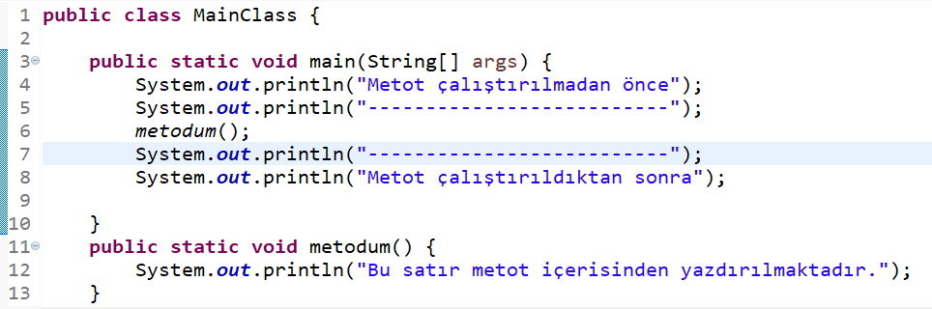
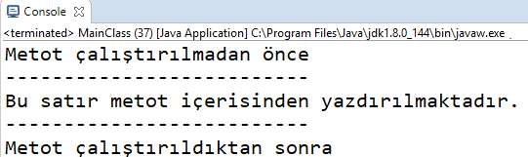
Kullanıcı tanımlı metotlar
Yukarıdaki kodu çalıştırdığımızda aşağıdaki çıktıyı verir.

Slide 8
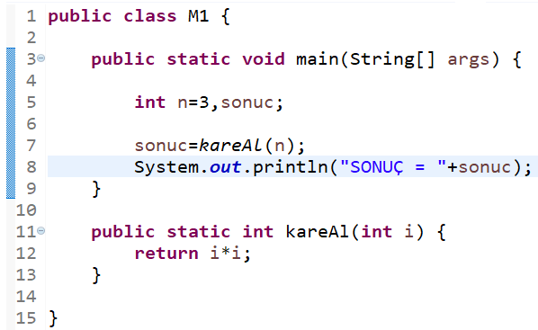
ÖRNEK1:
Kullanıcı tanımlı metotlar
3
Gönderilenlerin sayısı ve sırası ile karşılayanların sayısı ve sırası aynı olmalıdır.
Yandaki örnekte metot çağrılırken int dışında bir değer (Double,String gibi) argüman(parametre) olarak verilirse hata verecektir.
Metot içerisinde, kendisine gönderilen değer için parantez içerisindeki isimlendirme kullanılır. Bu örnekte n değişkeninin değeri, metot içerisinde i adıyla isimlendirilmektedir.
metot sonucunda döndürülen değer, metodun çağrıldığı koda döndürülmektedir. İstenirse bu değer örnekteki sonuc değişkeni gibi, bir değişkene atabilir.
3
9
9

Slide 9
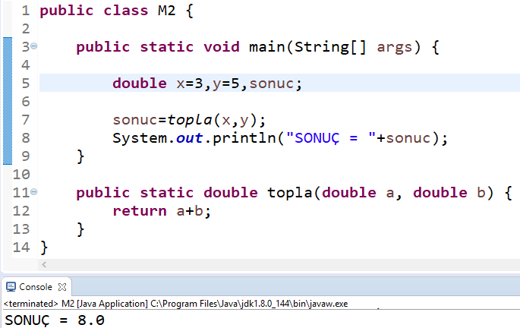
Kullanıcı tanımlı metotlar
Birden fazla değeri aralarında virgül ile metoda gönderebiliriz. Metodu tanımlarken, yine parantez içerisinde;
Tip argumanAdi1, Tip2 argumanAdi2 biçiminde virgülle ayırırız.
ÖRNEK2:

Slide 10
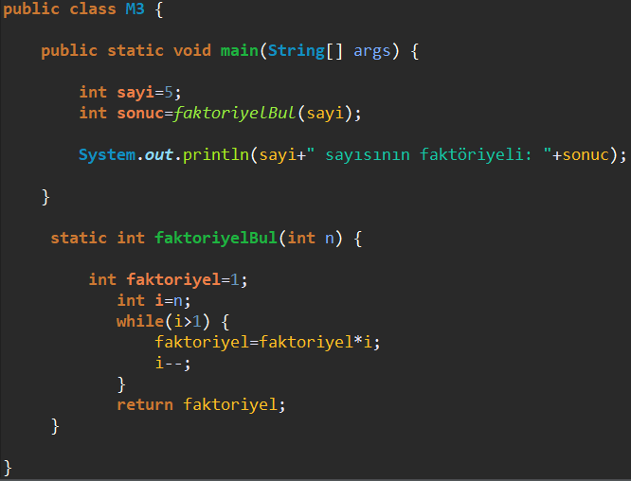

Kullanıcı tanımlı metotlar-Örnek
ÖRNEK3a:
main
n sonuc
5
faktoriyeBul
i faktoriyel
5 1
5
4 20
3 60
2 120
1
5 X 4 X 3 X 2 X 1 =120

Slide 11
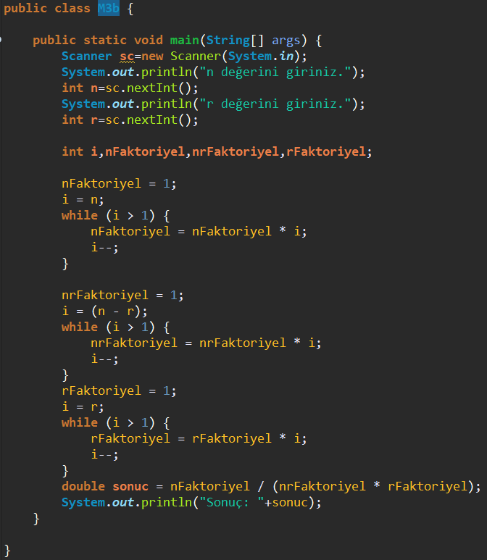
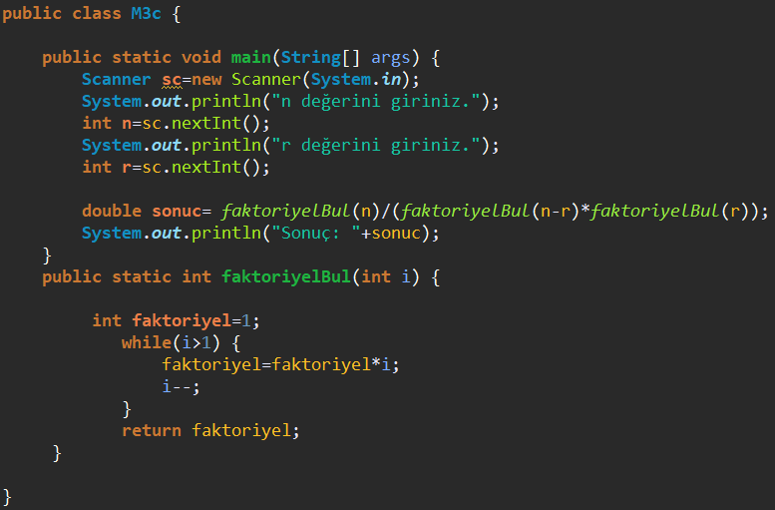
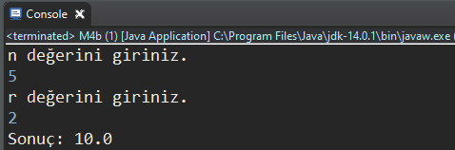
Klavyeden girilen n ve r değerlerine göre Kombinasyonu bulunuz.
Formül: C(n,r) = n! / ( (n-r)! * r! )
ÖRNEK 3b:
ÖRNEK 3c: Aynı soruyu metot kullanarak çözelim.
Metod kullanmanın faydası . Metod bir kez yazıldığında istenildiği kadar çağrılabilir.
Kombinasyon = faktoriyelbul(n) / ( faktoriyelbul(n-r) * faktoriyelbul(r) );

Slide 12
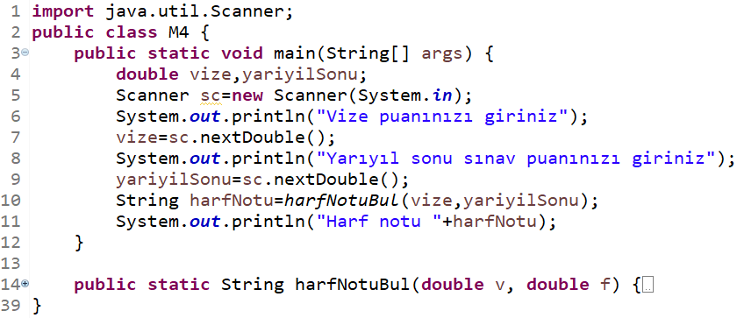
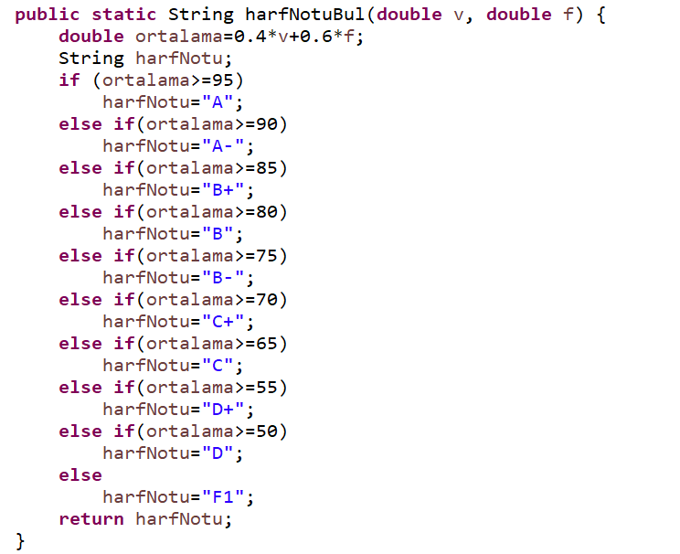
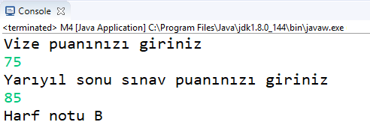
Kullanıcı tanımlı metotlar-Örnek
ÖRNEK 4:

Slide 13
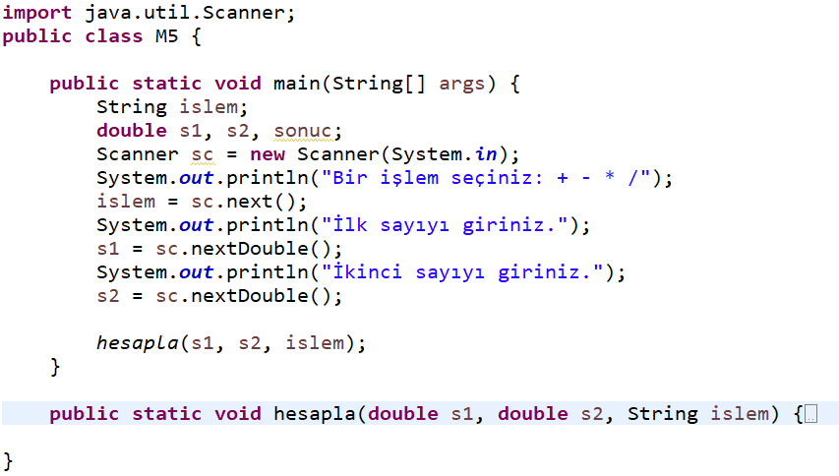
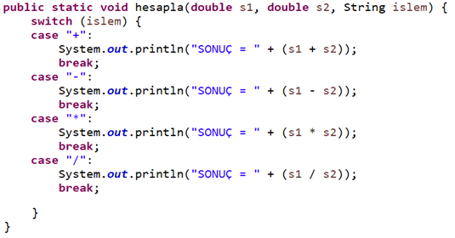
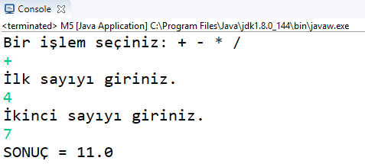
ÖRNEK 5a: Daha önce yaptığımız dört işlem örneğini metot kullanarak yapalım. Kulanıcının belirtilen dört işlem dışında bir giriş
yapmayacağını varsayalım. Amacımız sadece sonucu yazdırmaksa ve metot bulunan değeri döndürmeyecekse metot tipini
void yapabiliriz.

Slide 14
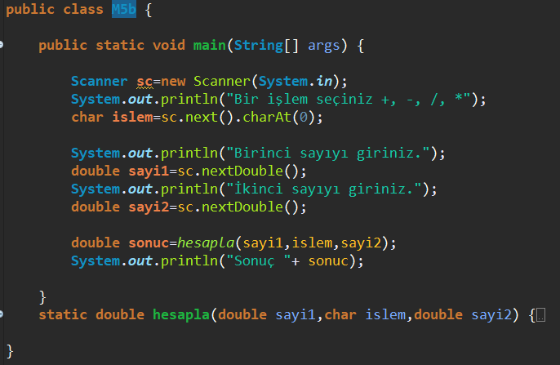
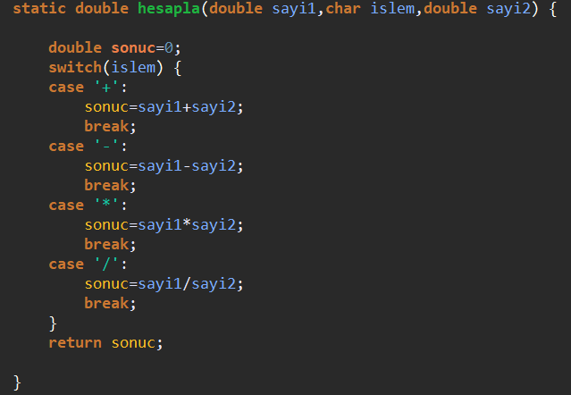
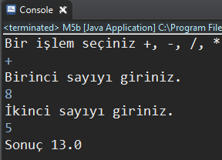
ÖRNEK 5b: hesapla metodunda bulunan değeri daha sonra main’de (başka bir işlem içinde veya başka bir metoda parametre
olarak gönderemek için) kullanacaksak, hesapla metodunun tipi döndüreceği değerin tipini belirtmelidir. Bu durumda double
olacaktır. Biz bu örnekte sonuçla bir işlem yapmayıp, sadece sonucu main metodunda yazdırmak isteyelim.

